Slide 1
COMO HA CAMBIADO LA TUBERCULOSIS RESISTENTE TRAS EL SARS-COV-2
E. Condorelli, A. Martínez Mesa, A. Alvarez Napoles, J.L. Velasco Garrido
Hospital Universitario Virgen de la Victoria, Málaga
Introducción
Hasta el año 2020, la tuberculosis se erigía como la principal causa de mortalidad infecciosa a nivel global, hasta la aparición de la COVID-19. Actualmente, la pauta estándar de tratamiento de todos los casos de tuberculosis (pulmonar y extrapulmonar) se realiza con 4 fármacos en vez de 3 debido a la alta tasa de resistencia primaria a Isoniacida . El objetivo del estudio ha sido analizar el patrón de resistencias en nuestro medio y ver como se comportan las resistencias antes y después del Covid-19.
Metodología
Se ha realizado un estudio retrospectivo a través del registro informático del servicio de Microbiología de nuestro hospital. Se han recogido las siguientes variables de los pacientes con TB en nuestro medio en el periodo comprendido entre enero de 2012 y octubre de 2023: resistencias a fármacos de primera línea adherencia y fecha de esputos (pre o post Covid-19, utilizando como punto de corte Marzo 2020)

Slide 2
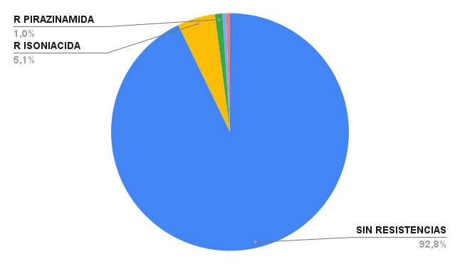
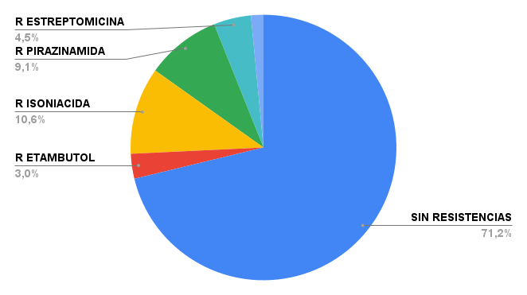
COMO HA CAMBIADO LA TUBERCULOSIS RESISTENTE TRAS EL SARS-COV-2
E. Condorelli, A. Martínez MesaA. Alvarez Napoles, J.L. Velasco Garrido
Hospital Universitario Virgen de la Victoria, Málaga
Resultados
La prevalencia de TBR antes de la pandemia por SARS-COV-2 era del 6,21% (12 pacientes de un total de 193 casos diagnosticados). Mientras que desde Marzo 2020 la prevalencia de TBR ha sido del 27,69% (18 pacientes de un total de 65)
Desde Marzo 2020 hasta Octubre 2023
Desde 2012 hasta Marzo 2020
Conclusiones
La tasa de tuberculosis resistente parece ser mayor tras la pandemia por SARS-COV-2

